Slide 1
DEPARTAMENTO DE CIENCIAS ECONÓMICAS, ADMINISTRATIVAS Y DE COMERCIO
CARRERA DE INGENIERÍA EN FINANZAS Y AUDITORÍA
TRABAJO DE TITULACIÓN, PREVIO A LA OBTENCIÓN DEL TÍTULO DE INGENIEROS EN FINANZAS, CONTADOR PÚBLICO-AUDITOR
TEMA: INCIDENCIA DEL CRÉDITO COOPERATIVO EN EL DESARROLLO ECONÓMICO DEL SECTOR AGROPECUARIO DEL CANTÓN SIGCHOS DURANTE EL PERÍODO 2018- 2019
AUTORES:
ESCOBAR LÓPEZ, BYRON ANDRÉS
PÁEZ BARRIGA, SOFÍA ELIZABETH
DIRECTOR: ING. TIPÁN TAPIA, LUIS ALFREDO, MBA
SANGOLQUÍ
2019

Slide 2

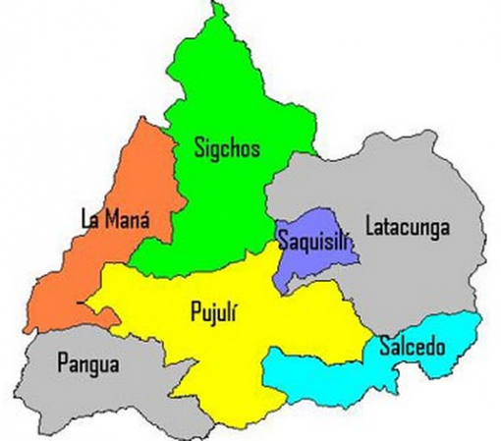
América Latina y el Caribe contribuyen con el 11 % del valor de la producción alimentaria mundial y posee el 24 % de la tierra cultivable del mundo. (Banco Interamericano de Desarrollo, 2010)
El estado ha generado políticas de desarrollo e impulso para el sector agropecuario, la banca privada a través de las cooperativas de ahorro y crédito atiende la mayoría de las necesidades de crédito.
La agricultura, silvicultura, caza y pesca se constituye como la actividad de mayor relevancia en la economía de Cotopaxi, pues concentra aproximadamente 40% de la P.E.A
CAPÍTULO
1
El 84% de la Población Económicamente Activa (PEA) del cantón, se dedica a la actividad agropecuaria.
Concentra la mayor participación en el empleo a nivel nacional con un 26,1% en el año 2017

Slide 3

Analizar los resultados obtenidos de la investigación y comprobar la hipótesis de estudio.
Objetivos
Determinar los principales factores que influyen en el desarrollo económico del sector agropecuario del Cantón Sigchos.
Formular alternativas mediante una Propuesta orientada al fortalecimiento del sector agropecuario del Cantón Sigchos.
Analizar la incidencia del Crédito Cooperativo en el desarrollo económico del sector agropecuario del Cantón Sigchos y su influencia en la evolución del sector, durante el período 2018-2019.

Slide 4
CAPÍTULO
2
Desarrollo Económico
1
Adam Smith - concepción de la acumulación de capital y la división del trabajo.
Segunda Guerra Mundial - crecimiento de la producción, la industrialización, la pobreza es consecuencia del subdesarrollo que puede corregirse.
Schumpeter (1963) – define una caracteriza propia, como la puesta en práctica de nuevas combinaciones de medios productivos.
Crédito como un medio de financiamiento, que beneficia de forma directa al desenvolvimiento
Teoría del desenvolvimiento económico y el microcrédito
2
Teoría de la inclusión financiera
3
Promueve un acceso factible, oportuno y conveniente a una amplia gama de productos y servicios financieros.
Teoría Clásica del Crecimiento
4
Apoyado por el cambio tecnológico como una determinante esencial, los cambios en educación formal, aprendizaje, capacitación, conforman los principios de una corriente que explican las bases para la teoría del crecimiento.

Slide 5
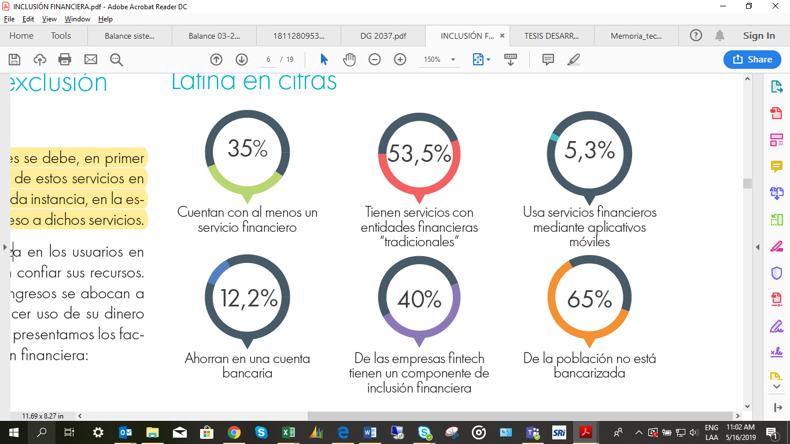
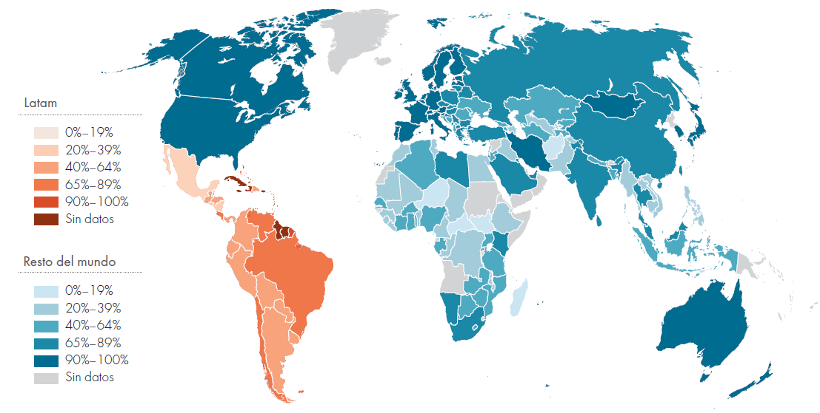
MARCO REFERENCIAL
Inclusión financiera panorama general en América Latina
La falta de acceso a sistemas financieros formales se debe a la dificultad geográfica en la prestación de servicios en áreas rurales.
En segunda instancia, en la es­casez de políticas internas que promuevan el acceso a dichos servicios.
Porcentaje de adultos que cuentan con al menos un servicio financiero.
El porcentaje de adultos que cuentan con al menos un servicio financiero en Latinoamérica es de un 35%.
El porcentaje de adultos que cuentan con al menos un servicio financiero en el mundo es de un 69%.

Slide 6
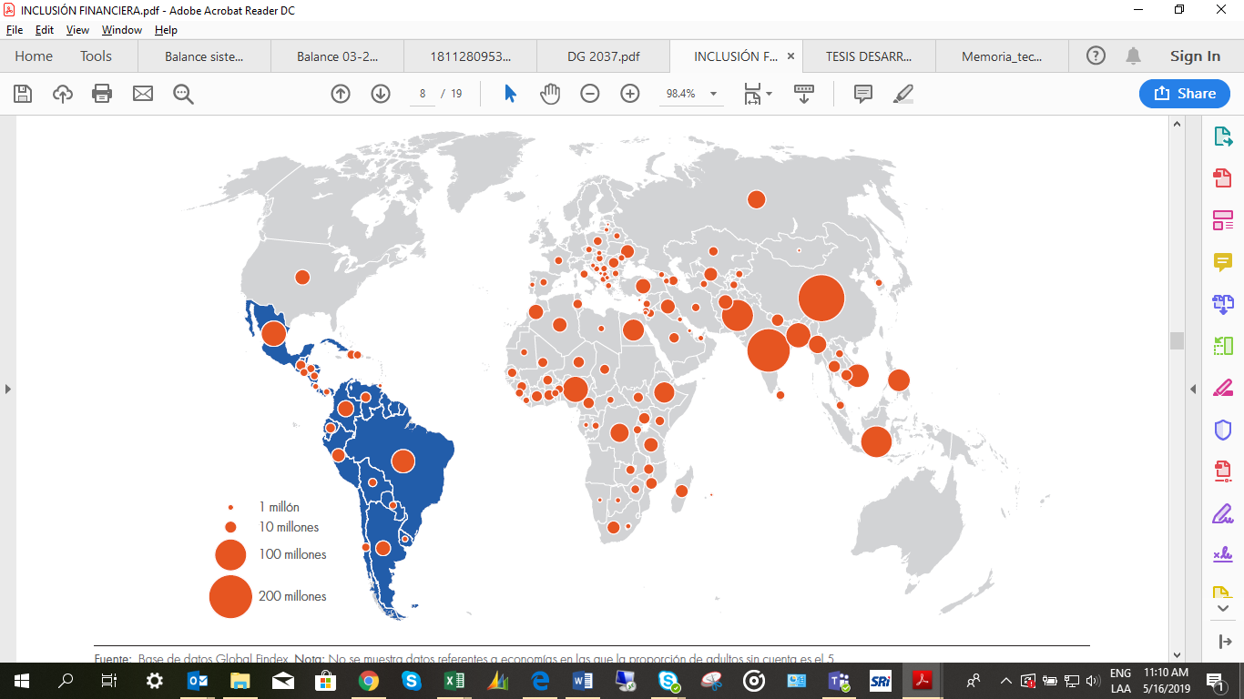
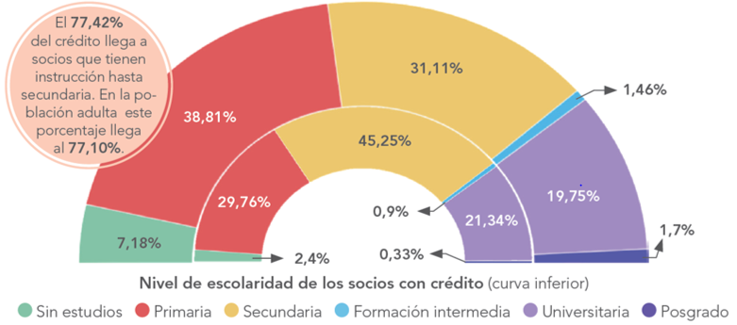
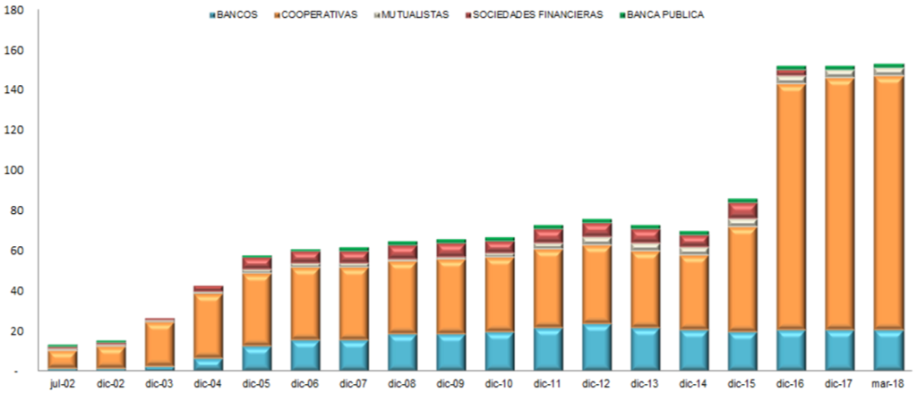
Porcentaje de adultos no bancarizados
El porcentaje de adultos no bancarizados en el mundo es en promedio de un 31%.
El porcentaje de adultos no bancarizados en América Latina es de un 65%.
Nivel de escolaridad de los socios de las cooperativas.
Número de entidades que otorgan microcrédito en los últimos 15 años.

Slide 7

Hi: El crédito cooperativo incide en el desarrollo económico del sector agropecuario del cantón Sigchos.
Ho: El crédito cooperativo no incide en el desarrollo económico del sector agropecuario del cantón Sigchos.
Por la
Finalidad
Aplicada
Por Fuentes
de Información
Mixto
Enfoque de
Investigación
Mixto
Por las unidades
de análisis
Insitu
CAPÍTULO
3
Instrumentos de recolección de información
Por el Control
de las
Variables
No Experimental
Por el Alcance
Correlacional
Encuesta
Bibliográfica

Slide 8

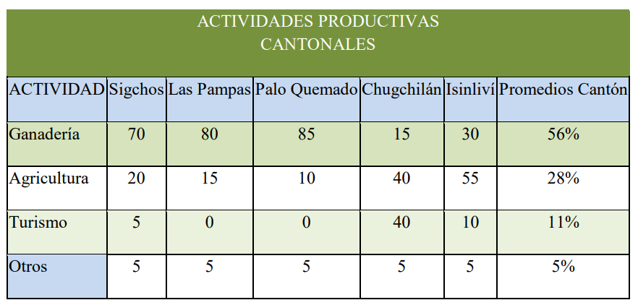
POBLACIÓN
Proyección de la población del Cantón Sigchos en base a Ecuador en Cifras, 2018.
Cálculo de la población
84%
Cálculo de la población Económicamente Activa (PEA) del Cantón Sigchos.
MUESTRA
$$n=\frac{N x Z^{2}x P x Q}{d^{2}\left(N−1\right)+Z^{2}x P x Q}$$
368 Encuestados

Slide 9
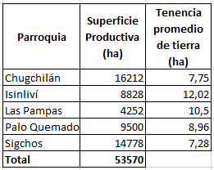
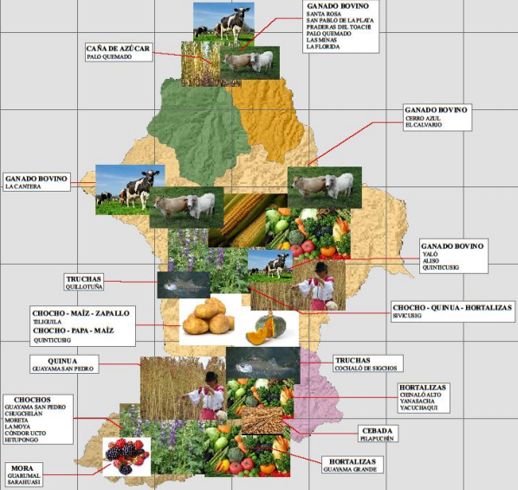


CAPÍTULO IV
Análisis Micro
CAPÍTULO
4
Mapa de Sectores de producción del Cantón Sigchos
Áreas productivas por Parroquia y tenencia de la tierra
Producción de leche en el Cantón Sigchos

Slide 10
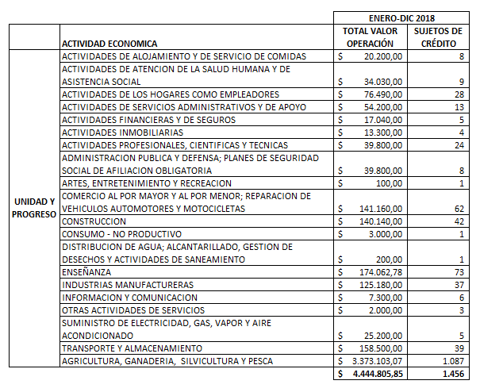
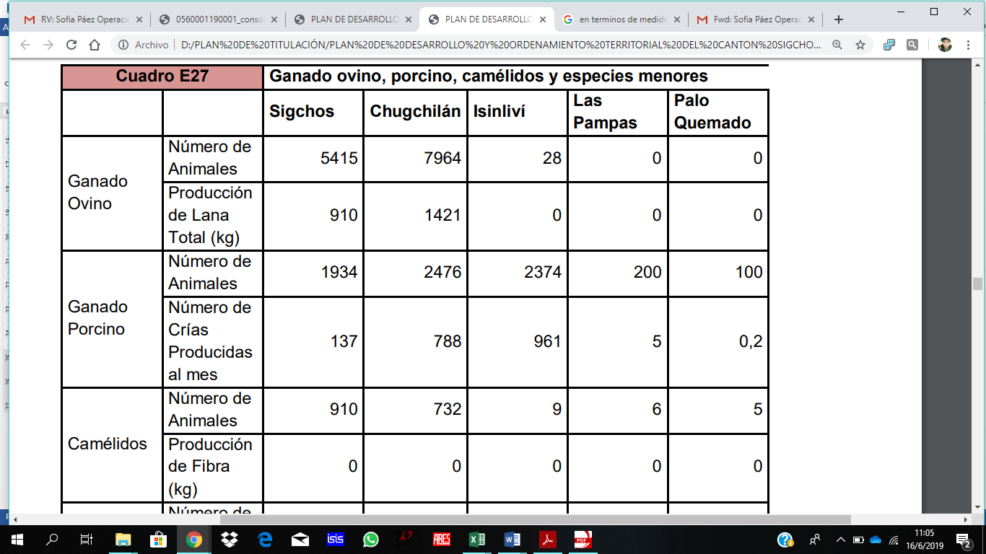

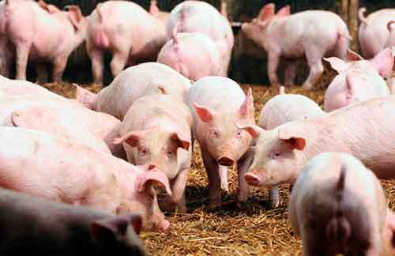
Ganado por Parroquia
Volumen de créditos por
actividad económica

Slide 11
CAPÍTULO IV
RESULTADOS
CAPÍTULO
4
  DATOS GENERALES

Slide 14
¿Considera usted que el crédito cooperativo le ha permitido?

Slide 16
        ANÁLISIS FACTORIAL CRÉDITO COOPERATIVO
CAPÍTULO
4
Con ayuda del software estadístico SPSS se realizó el cálculo del índice de KMO y el test de Bartlett, generando lo siguientes resultados:
KMO y prueba de Bartlett
Medida de adecuación muestral de Kaiser-Meyer-Olkin. |  | ,723
Prueba de esfericidad de Bartlett | Chi-cuadrado aproximado | 7,498
 | gl | 3
 | Sig. | ,050
Indica que es aceptable la utilización del análisis factorial
1._ Tipo_desarrollo_economico_por_crédito_cooperativo
2._ Frecuencia_del_crédito_otorgado_por_cooperativa
3._Frecuencia_financiar_actividad_agropecuaria_por_un_crédito

Slide 17
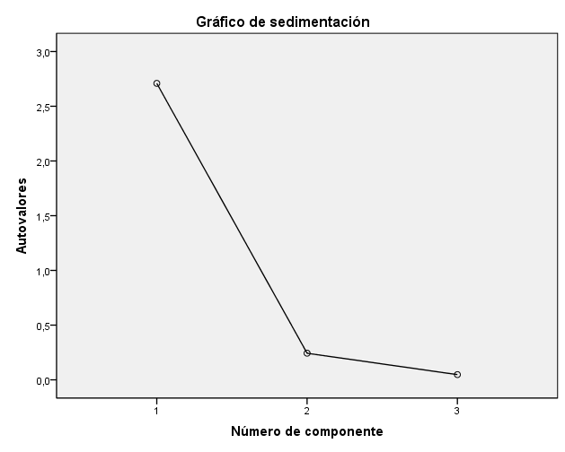
Varianza total explicada
Varianza total explicada
Componente | Autovalores iniciales |  |  | Sumas de las saturaciones al cuadrado de la extracción
 | Total | % de la varianza | % acumulado | Total | % de la varianza | % acumulado
1 | 2,709 | 90,302 | 90,302 | 2,709 | 90,302 | 90,302
2 | ,243 | 8,109 | 98,411
3 | ,048 | 1,589 | 100,000
Método de extracción: Análisis de Componentes principales.
Una vez realizado el análisis factorial se obtuvo que los 3 índices iniciales de Crédito Cooperativo, se ha reducido a un solo factor con una varianza acumulada del 90,302%.

Slide 18
    Análisis de la prueba ANOVA
ANOVA
Valor de ingresos mensuales
 | Suma de cuadrados | gl | Media cuadrática | F | Sig.
Inter-grupos | 8694,083 | 1 | 8694,083 | 25,176 | ,038
Intra-grupos | 690,667 | 2 | 345,333
Total | 9384,750 | 3
H0: P6 y P12 > 5% se rechaza la hipótesis
H1: P6 y P12 < 5% se acepta la hipótesis
Analizando el resultado de la prueba ANOVA el cual nos dió como resultado de nivel de significancia de 0.038 lo cual es menor a 0,05 por lo tanto, se acepta la hipótesis.
‘‘El crédito cooperativo incide en el desarrollo económico del sector agropecuario del cantón Sigchos’’

Slide 19
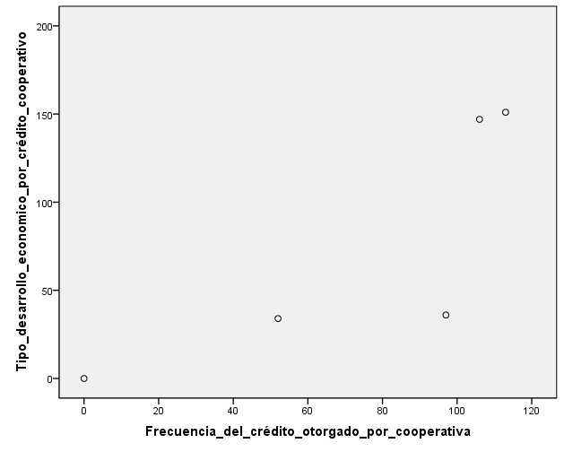
Correlación de Pearson
Correlaciones
 |  | Tipo desarrollo económico por crédito cooperativo | Frecuencia del crédito otorgado
Tipo desarrollo económico por crédito cooperativo | Correlación de Pearson | 1 | ,810
 | Sig. (bilateral) |  | ,097
 | N | 5 | 5
Frecuencia del crédito otorgado | Correlación de Pearson | ,810 | 1
 | Sig. (bilateral) | ,097
 | N | 5 | 5
En la prueba de correlación de Pearson se obtuvo un índice de 81% de correlación lo cual indica que la frecuencia de crédito cooperativo ayuda al desarrollo económico.

Slide 20
CONCLUSIONES
Se obtuvo mediante la Correlación de Pearson un índice de 0,810 reflejando una correlación positiva muy fuerte entre las variables de la investigación, por tanto, el crédito cooperativo incide en el desarrollo económico del sector agropecuario del cantón Sigchos.
Se determinó que el 51% de encuestados nunca, han accedido a educación/capacitación mediante un crédito. La educación es el mejor mecanismo para el logro de un pleno desarrollo de los pueblos, por esta razón los países desarrollados, son los que más han apostado a este rubro.
El 81% de encuestados , nunca han podido comprar tecnología por medio de un crédito. Considerando que, en los últimos tres años, Ecuador mejoró su posicionamiento en el índice de disponibilidad de tecnología en red y registra un mejor rendimiento en cuanto a telefonía y servicios de acceso a Internet.
Es importante que el sector cooperativo guie al sector agropecuario, en la toma de decisiones adecuadas con respecto a los montos de crédito, plazos de pagos, generando charlas y capacitaciones de nuevas formas de producción tecnificadas, acceso a tecnología las cuales efectivicen la producción de sus socios.
Se recomienda realizar un análisis a las Cooperativas de Ahorro y Crédito del cantón con relación al otorgamiento de créditos a los socios que se dedican a la actividad agropecuaria, con el objetivo de que se incremente el número de personas beneficiadas.

Slide 21
Capacitar a los pobladores del sector en temas de Educación Financiera, por lo cual se recomienda a la Universidad de las Fuerzas Armadas (E.S.P.E), tome en consideración la presente investigación elabore un plan de vinculación con la sociedad, a fin de contribuir con el desarrollo del sector.
Guiar a los integrantes del sector agropecuario, en la toma de decisiones adecuadas con respecto a los montos de crédito, plazos de pagos, además el sector cooperativo debe brindar charlas y capacitaciones de nuevas formas de producción tecnificadas, acceso a tecnología las cuales efectivicen la producción de sus socios.
Realizar un estudio a las Cooperativas de Ahorro y Crédito del cantón con relación al otorgamiento de créditos a los socios que se dedican a la actividad agropecuaria, con el objetivo de que se incremente el número de personas beneficiadas.
RECOMENDACIONES

Slide 22
CAPÍTULO
5
PROPUESTA
Continúa

Slide 24



